Slide 1
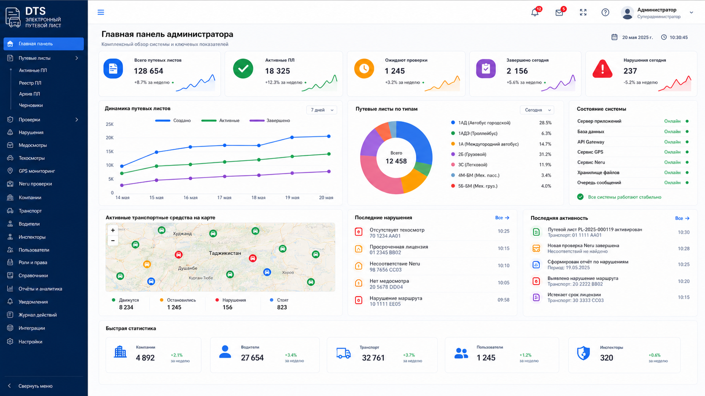
ЭЛЕКТРОННЫЙ ПУТЕВОЙ ЛИСТ DTS
Демонстрационная презентация концепции платформы
Министерство транспорта Республики Таджикистан / DTS
Цель: показать структуру будущей платформы, роли и ключевые интерфейсы.
1

Slide 2
1. Зачем нужна новая платформа
Старая система путевого листа была неполной и допускала дублирование данных.
В новой архитектуре используется единая база DTS: компании, транспорт, водители и пользователи повторно не создаются.
Платформа должна обеспечивать полный жизненный цикл путевого листа: создание → проверки → активация → мониторинг → архив.
Система должна интегрироваться с DTS, GPS, Neru, отчётностью и уведомлениями.
DTS (единая база)
Компании
Транспорт
Водители
Пользователи
↓
Модуль «Электронный путевой лист»
Создание ПЛ
Медосмотр
Техосмотр
Активные ПЛ
GPS / Neru / Отчёты
Принцип: один источник правды — DTS.
2

Slide 3
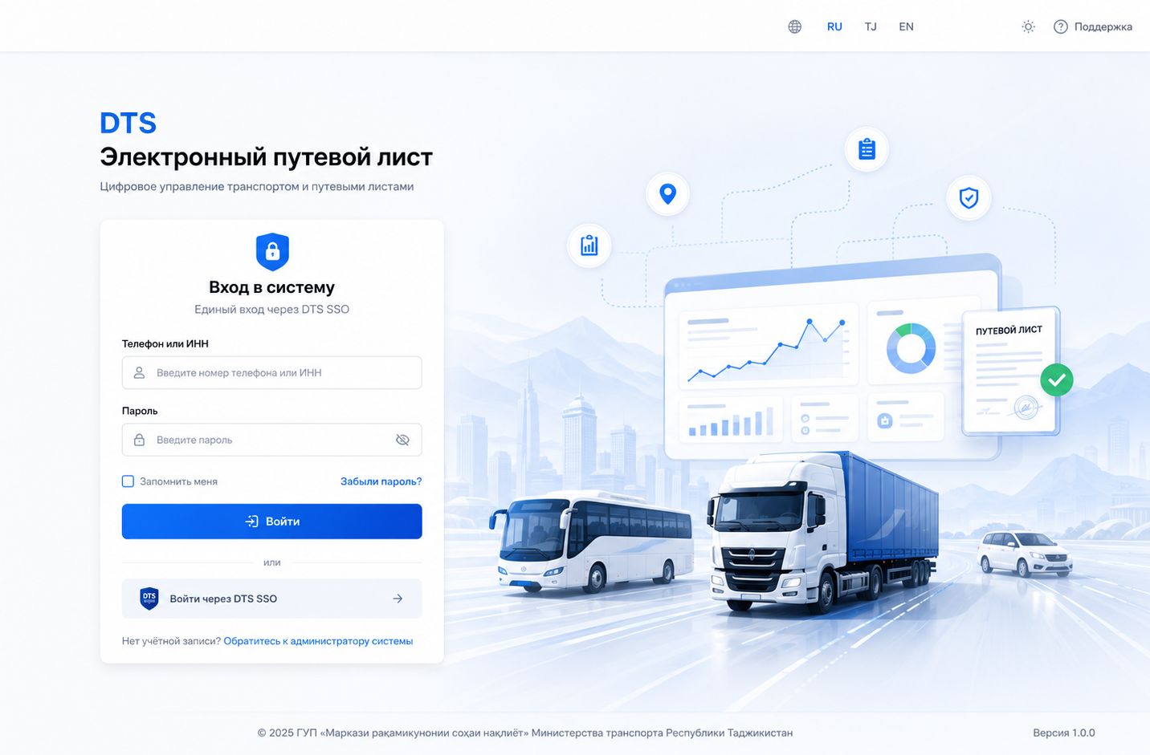
2. Ключевые принципы платформы
Единый SSO вход через DTS.
Отсутствие дублей компаний, ТС и водителей.
Ролевой доступ: администратор, диспетчер, медик, механик, водитель, инспектор.
Юридически значимый маршрут документа и полная история действий.
Быстрая проверка активного ПЛ для GPS и камер Neru.
Готовность к развитию: мобильные кабинеты, ЭЦП, e-CMR, e-Permit, BI.
Единая авторизация через DTS SSO.
3

Slide 4
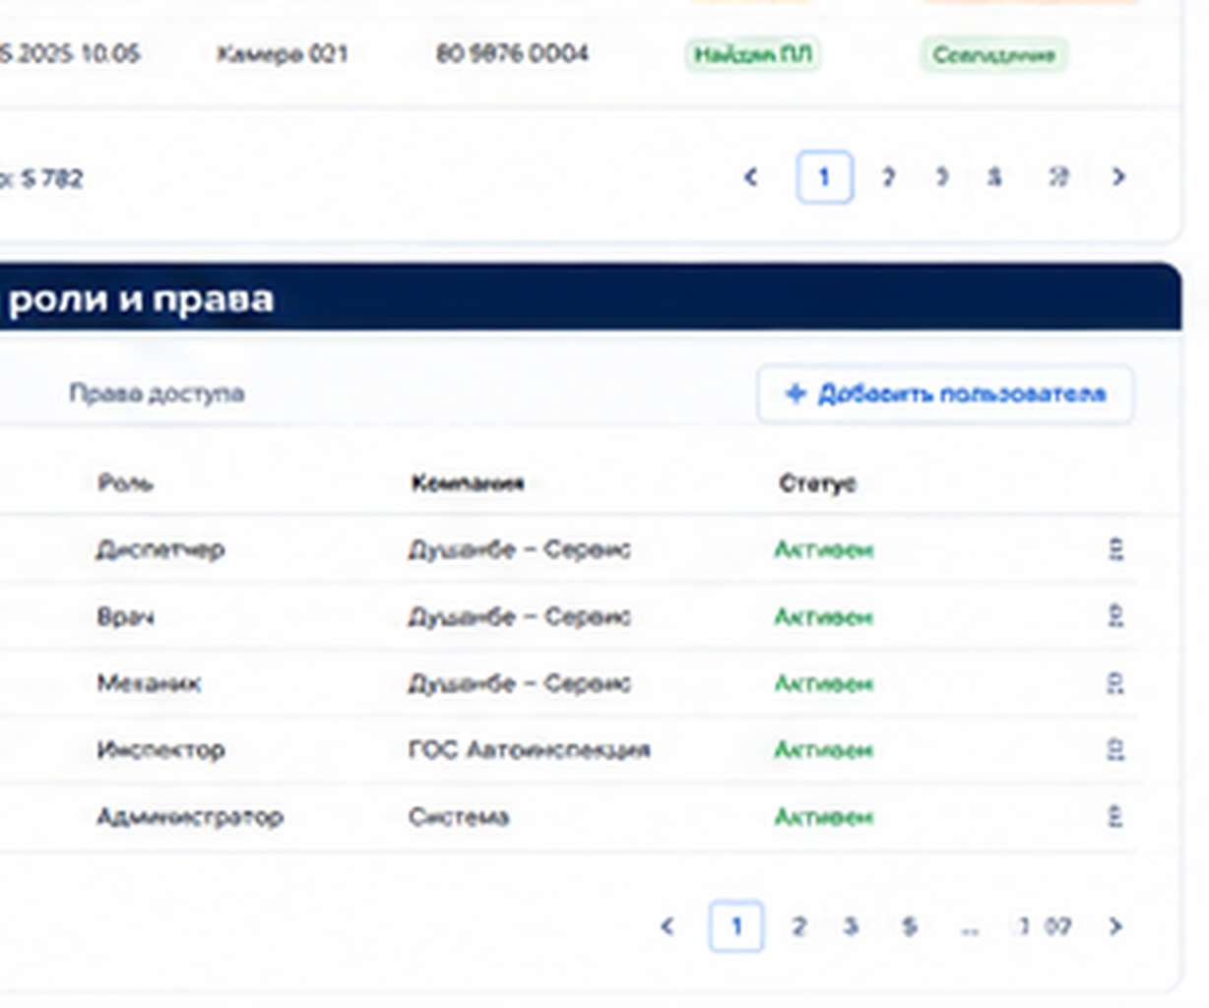
3. Основные роли пользователей
Администратор — управляет системой, пользователями, ролями и настройками.
Диспетчер — создаёт путевые листы, отправляет на осмотры, завершает рейсы.
Медик — проводит предрейсовый медицинский осмотр водителя.
Механик — проводит технический осмотр транспортного средства.
Водитель — видит свои документы, рейсы, статусы и QR.
Инспектор — проверяет ПЛ по QR и госномеру, фиксирует нарушения.
4

Slide 5
4. Архитектура решения
Frontend / кабинеты
API Gateway
DTS SSO / DTS API
Waybill Service
Medical Service
Technical Service
GPS / Neru / Reports
PostgreSQL / Redis / Queue
Все справочники и основные сущности берутся из DTS; модуль ПЛ хранит только ссылки и свои операционные данные.
5

Slide 6
5. Главный дашборд администратора
Что видит администратор:
количество активных путевых листов;
ТС на линии и водители на линии;
нарушения, медосмотры, техосмотры;
быстрый переход к ключевым разделам.
Назначение: оперативное управление и контроль системы.
6

Slide 7
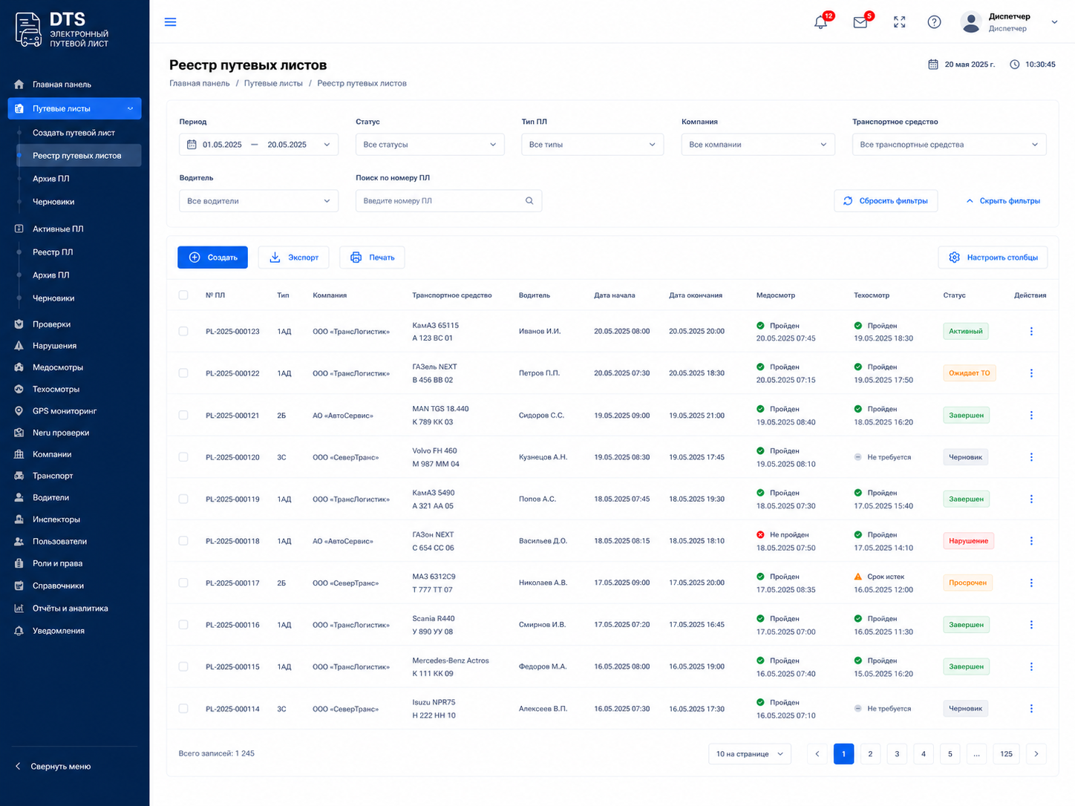
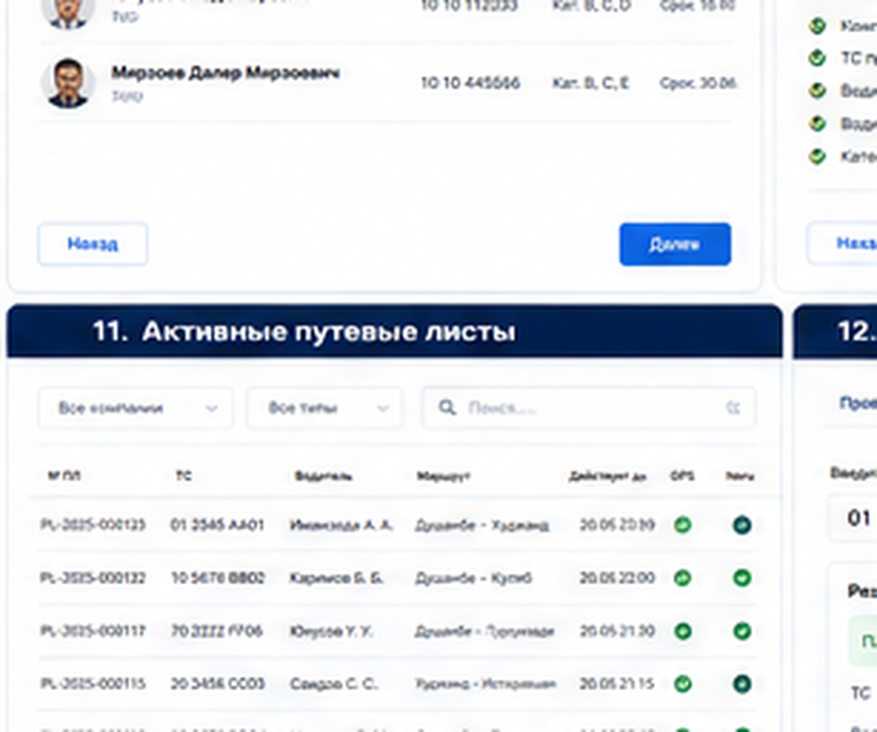
6. Реестры путевых листов
Слева: общий реестр ПЛ. Справа: активные путевые листы.
7

Slide 8
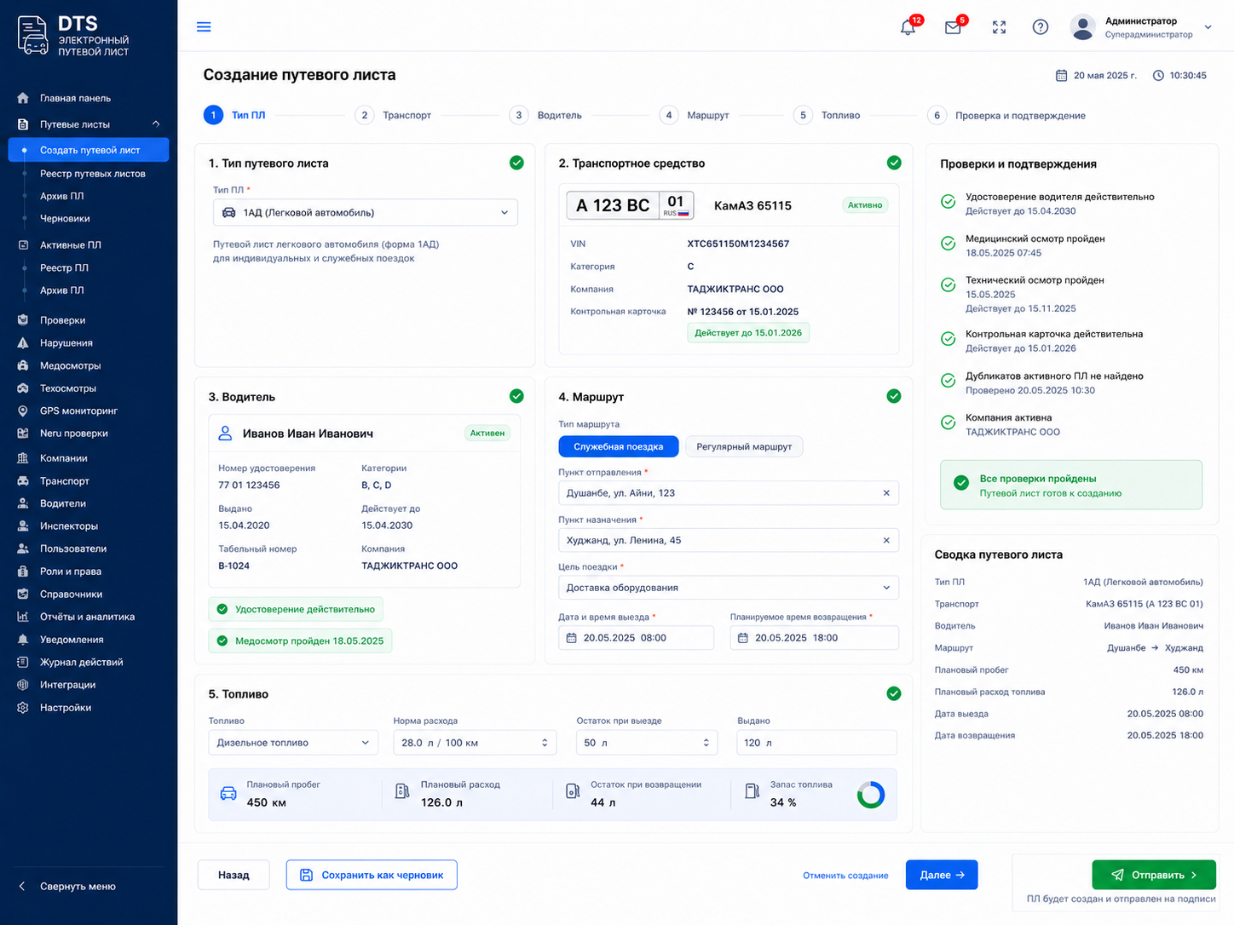
7. Как диспетчер создаёт путевой лист
Шаги создания:
1. Выбор типа путевого листа.
2. Выбор транспорта из DTS.
3. Выбор водителя из DTS.
4. Заполнение маршрута и топлива.
5. Автоматические проверки документов и принадлежности.
6. Отправка на медосмотр и техосмотр.
8

Slide 9
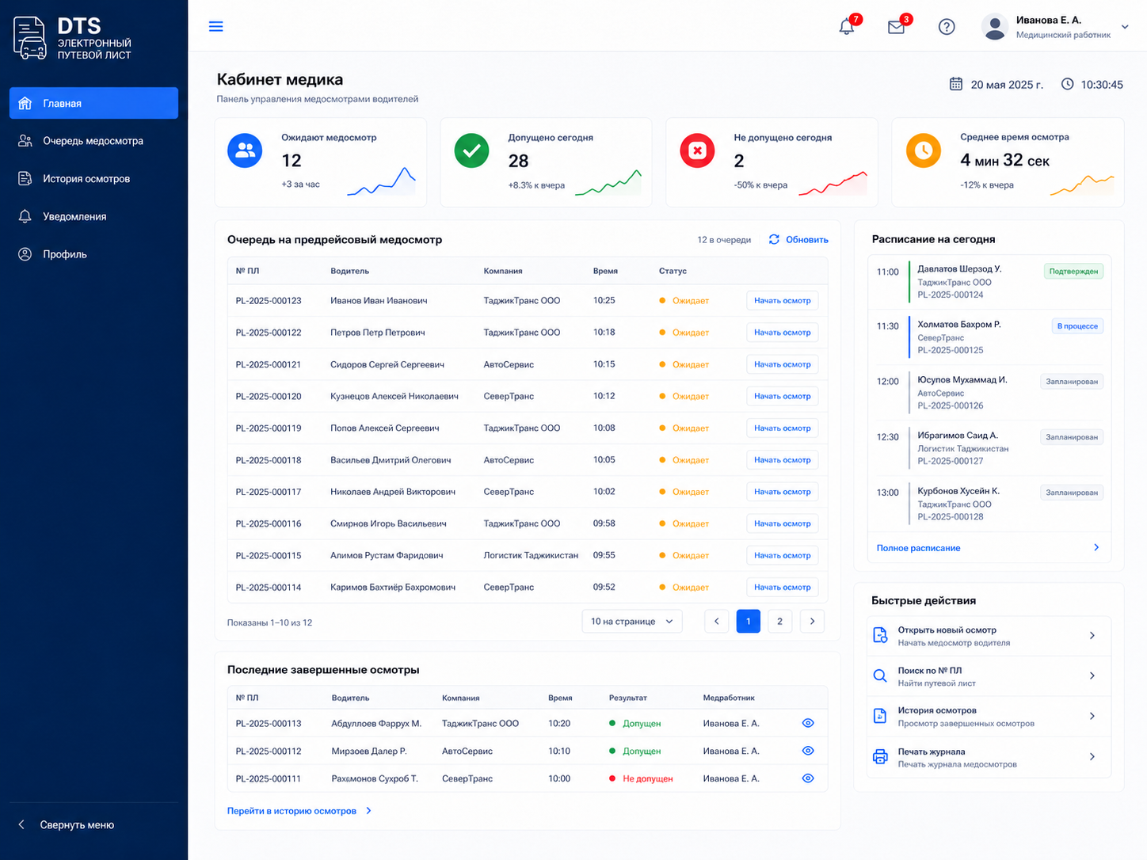
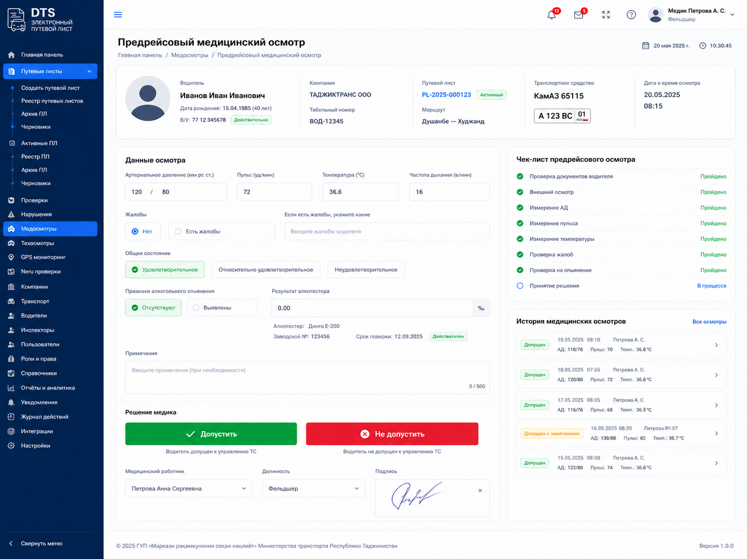
8. Личный кабинет медика и предрейсовый медосмотр
Слева: очередь и список осмотров. Справа: форма проведения осмотра водителя.
9

Slide 10
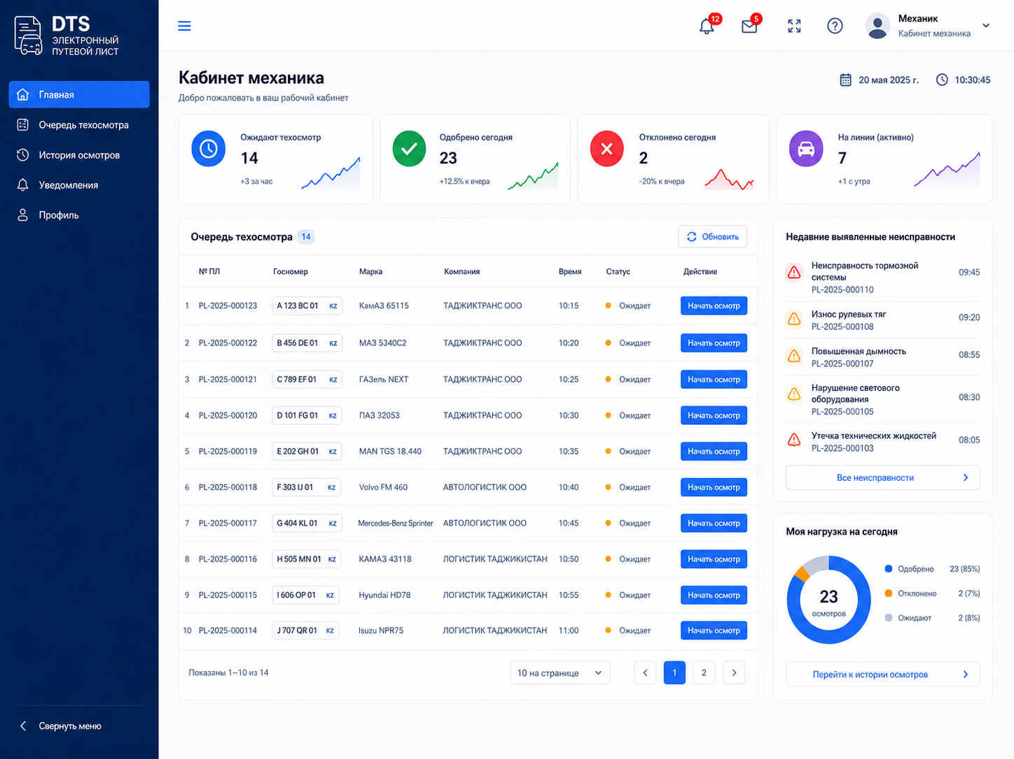
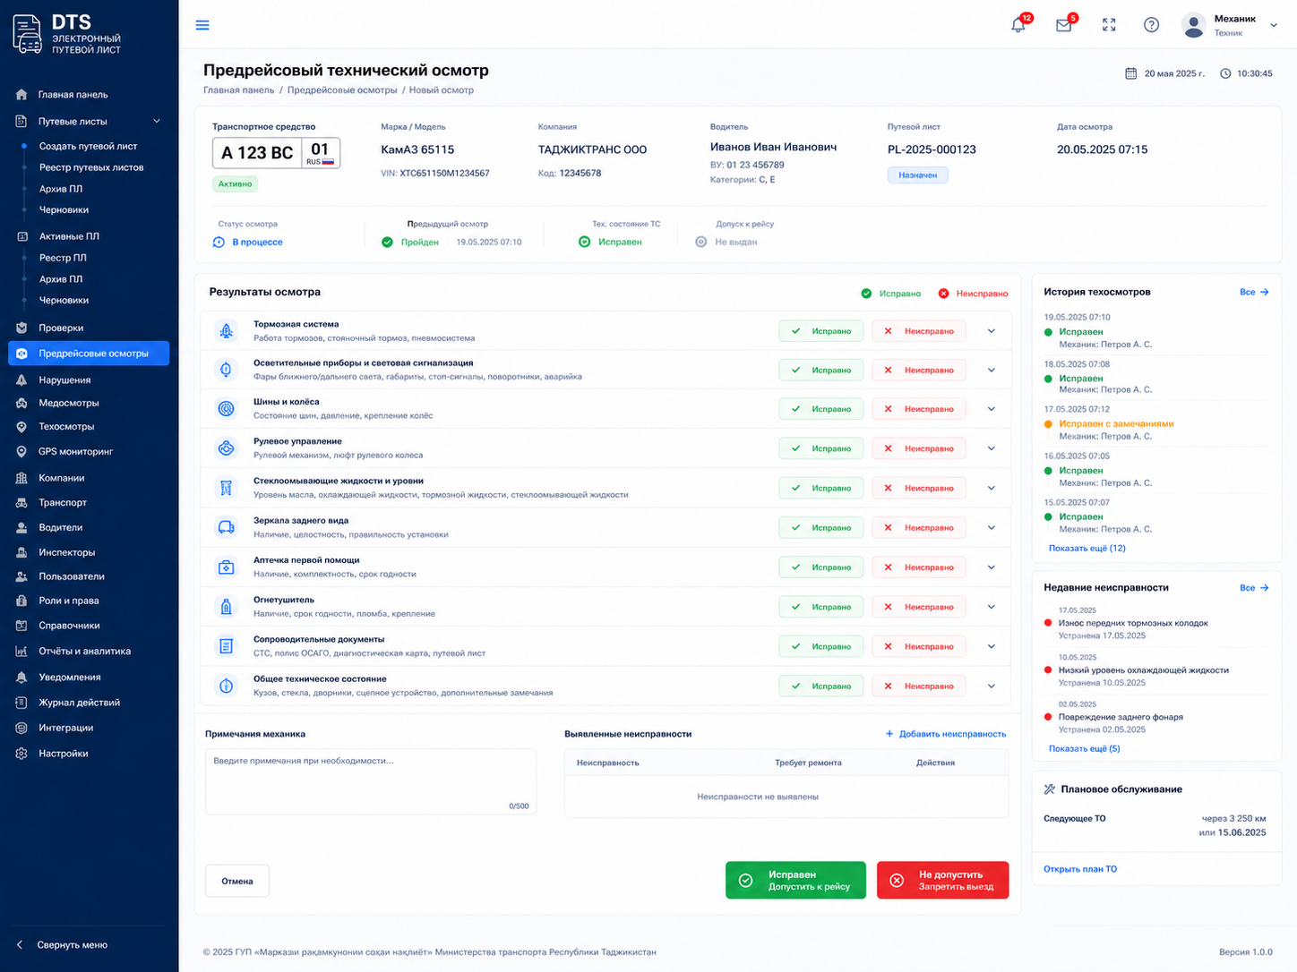
9. Личный кабинет механика и техосмотр
Механик видит очередь ТС, чек-лист состояния и принимает решение о выпуске на линию.
10

Slide 11
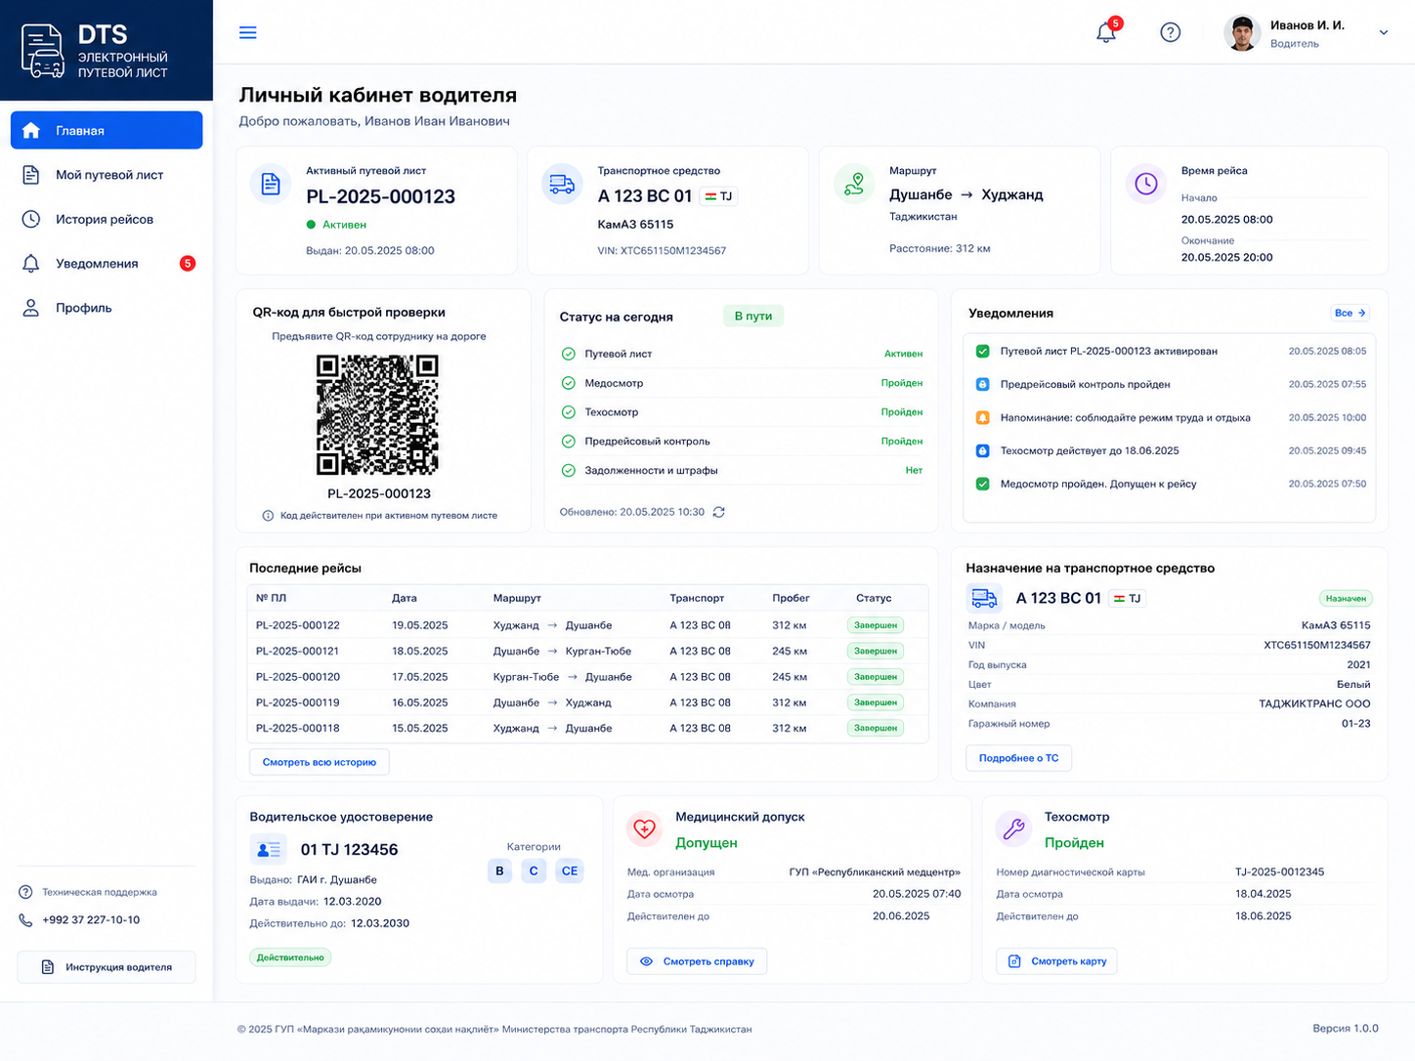
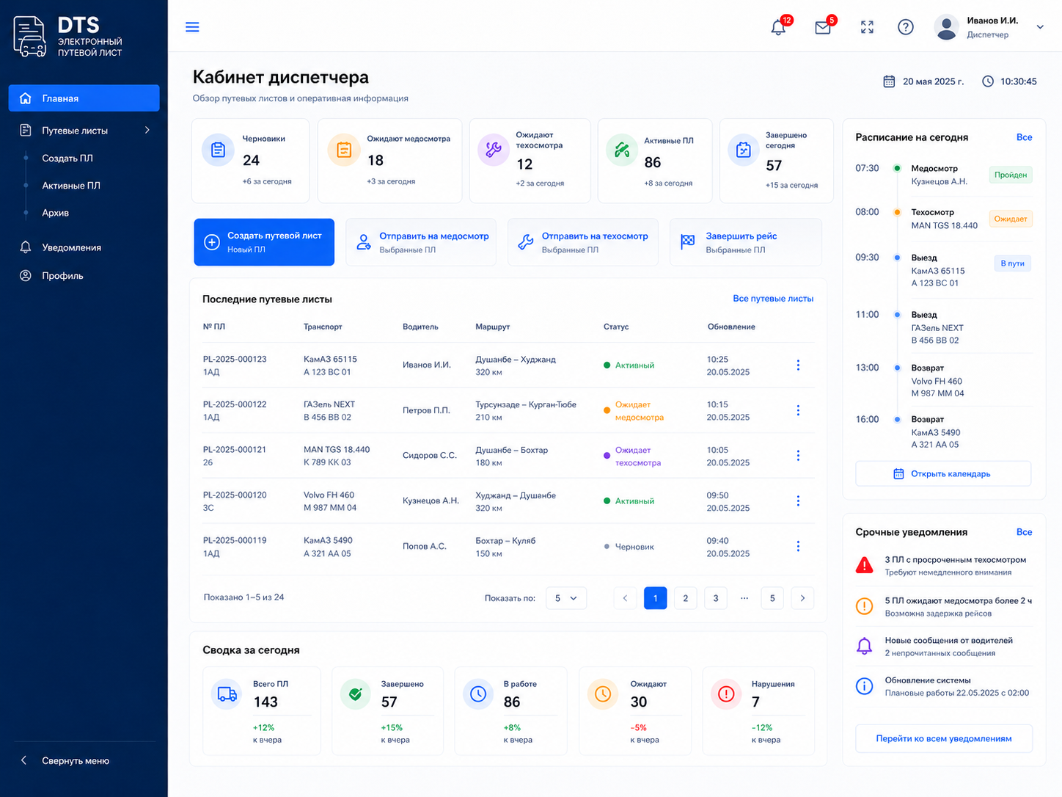
10. Кабинет водителя и кабинет диспетчера
Водитель видит свои рейсы, статус и QR. Диспетчер управляет всеми рейсами компании.
11

Slide 12
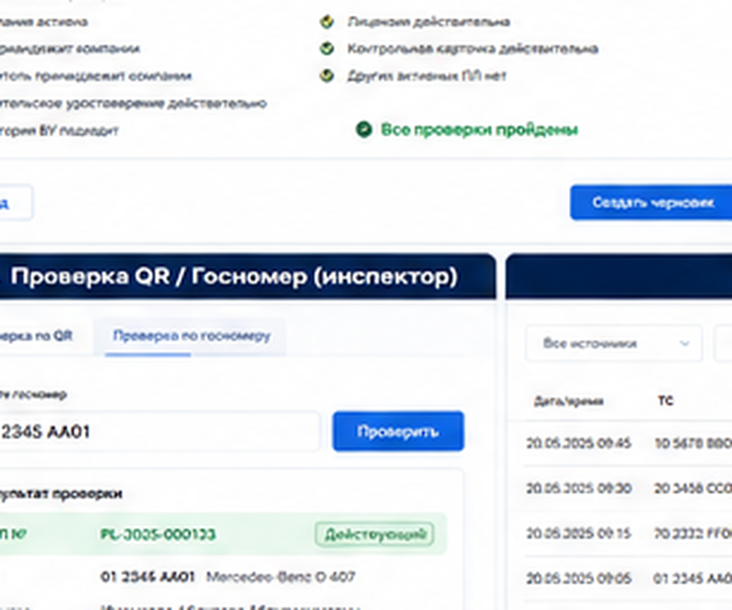
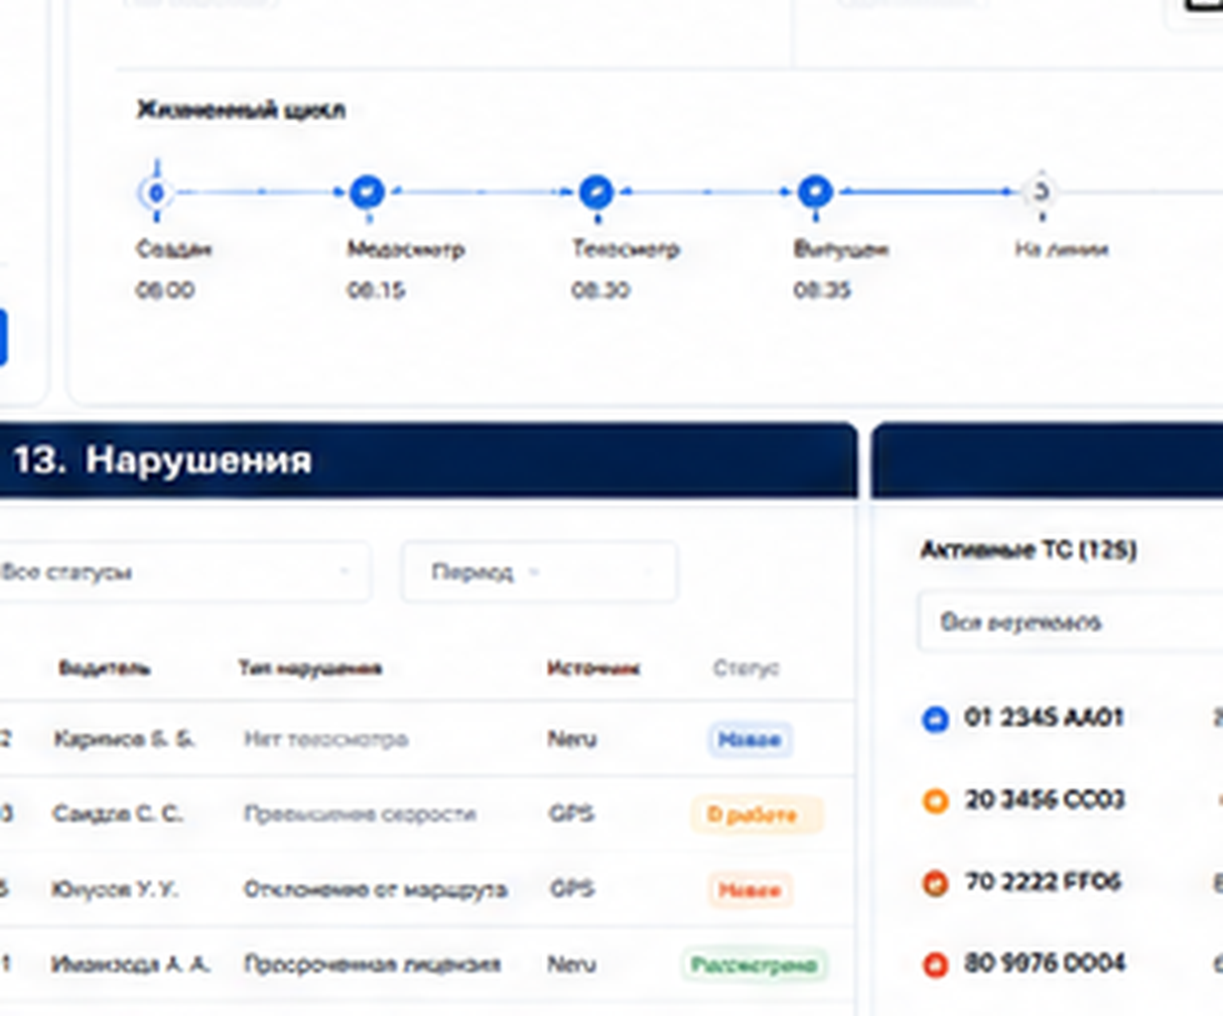
11. Проверка инспектором и работа с нарушениями
Инспектор может проверить документ по QR или госномеру и при необходимости перейти к нарушениям.
12

Slide 13
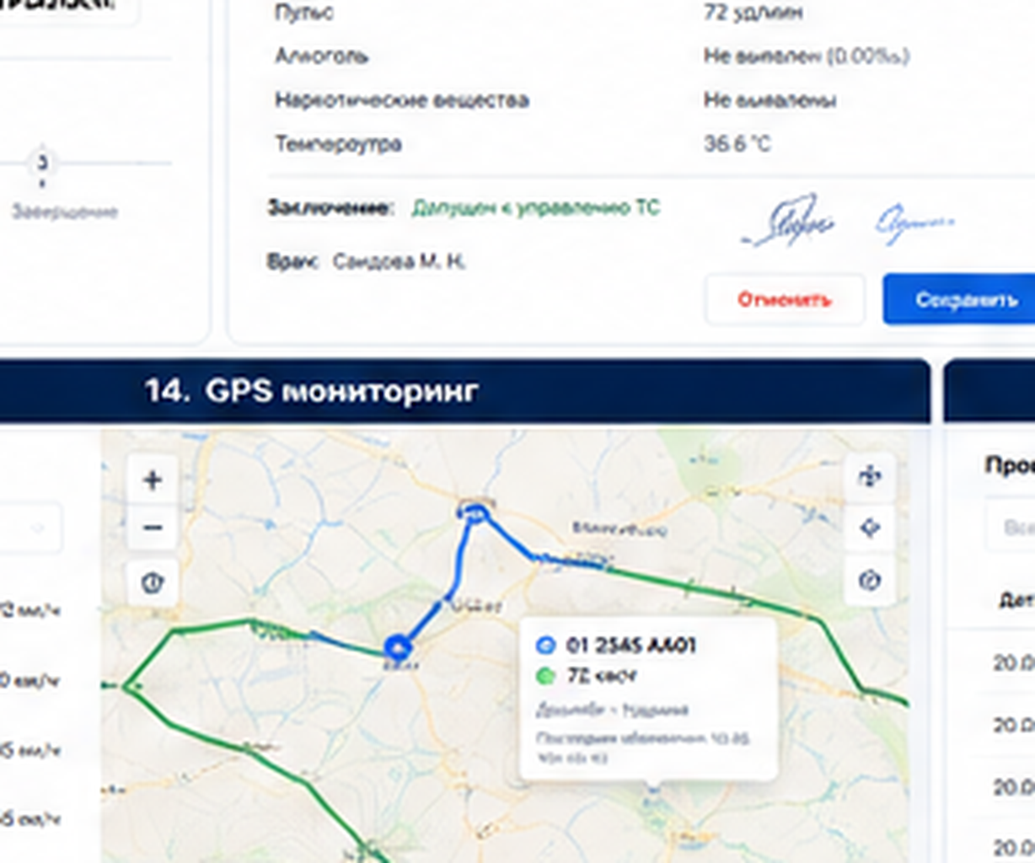
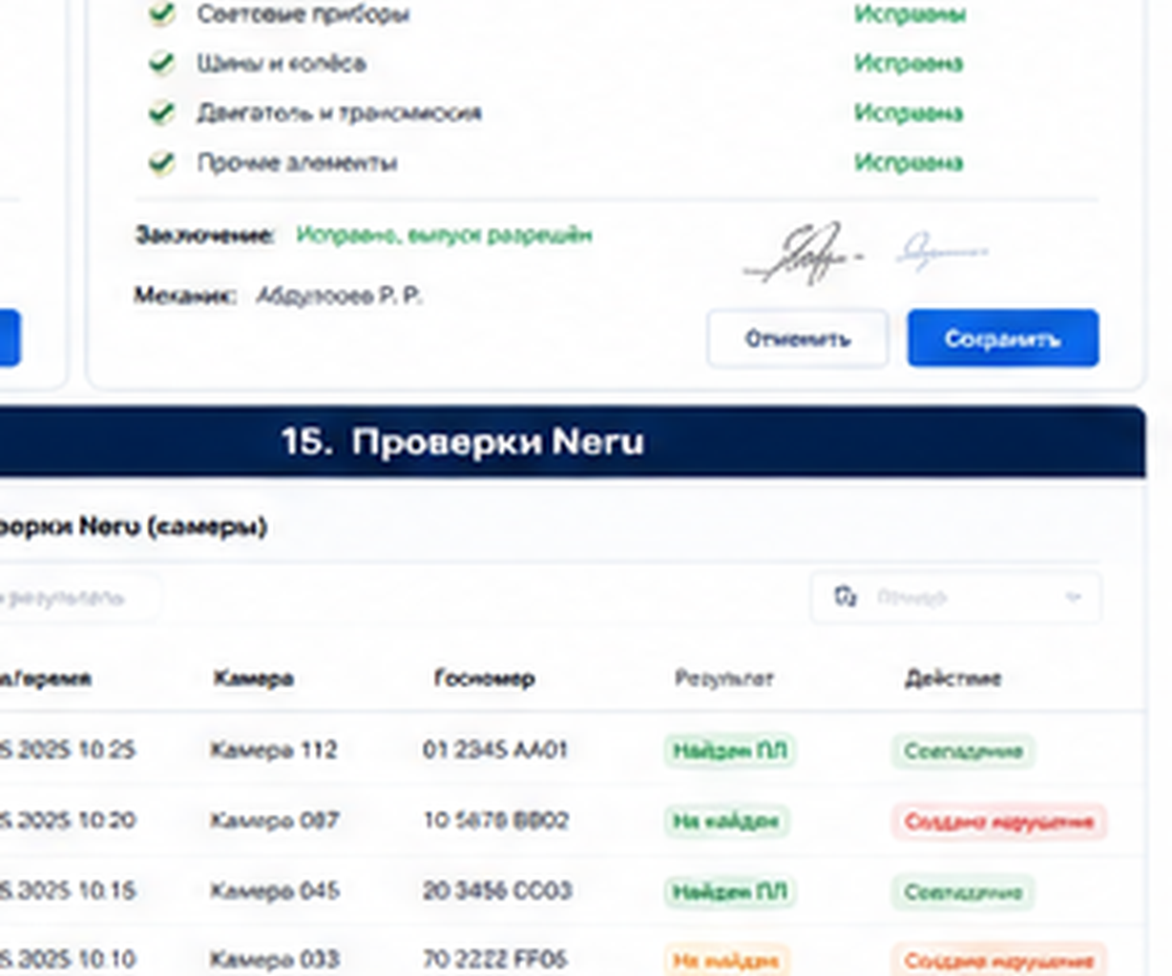
12. GPS-мониторинг и проверки Neru
Система контролирует маршрут, местоположение и взаимодействует с камерами Neru для автоматических проверок.
13

Slide 14
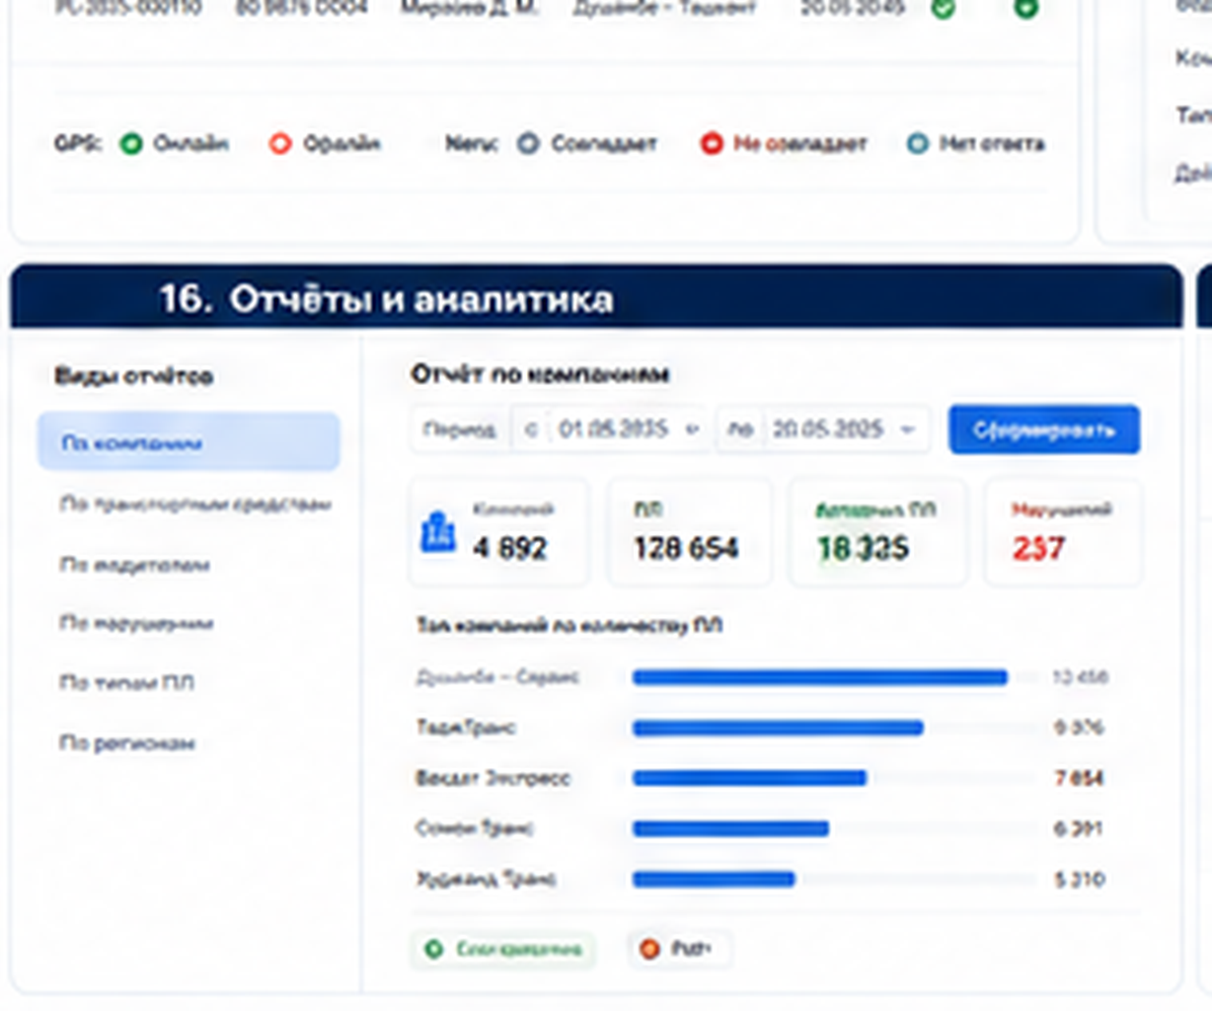
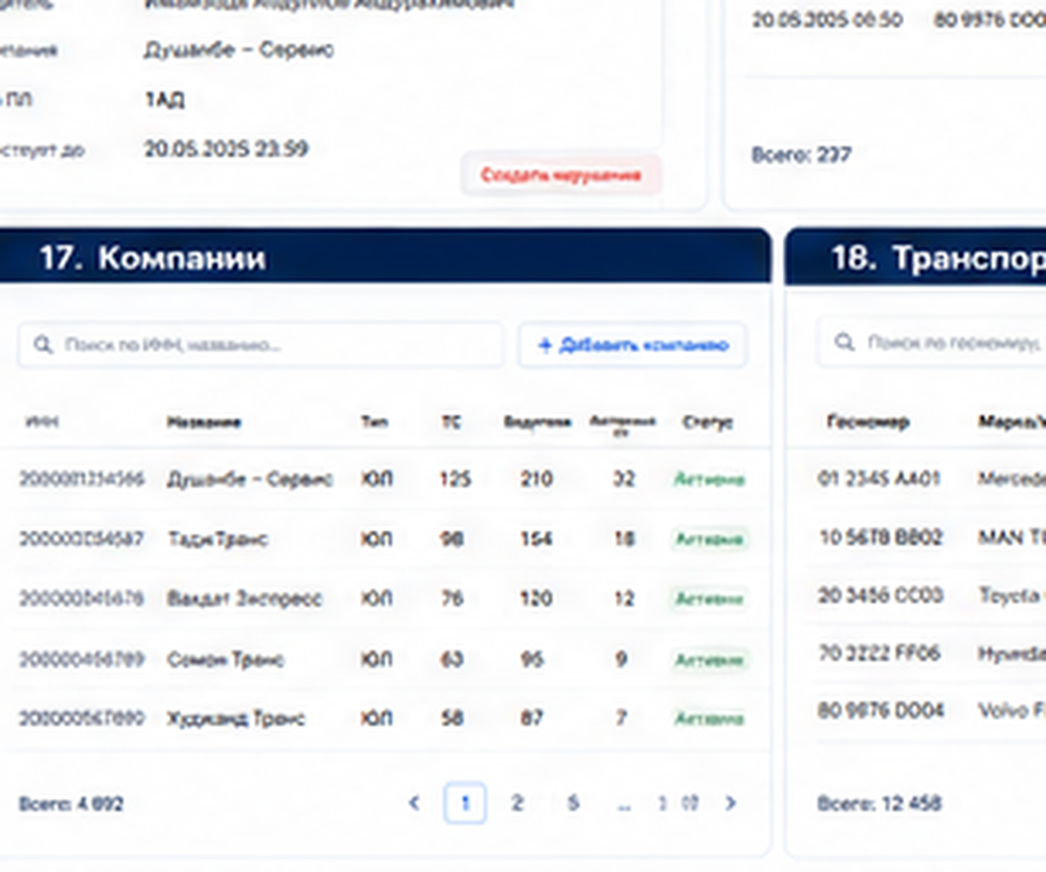
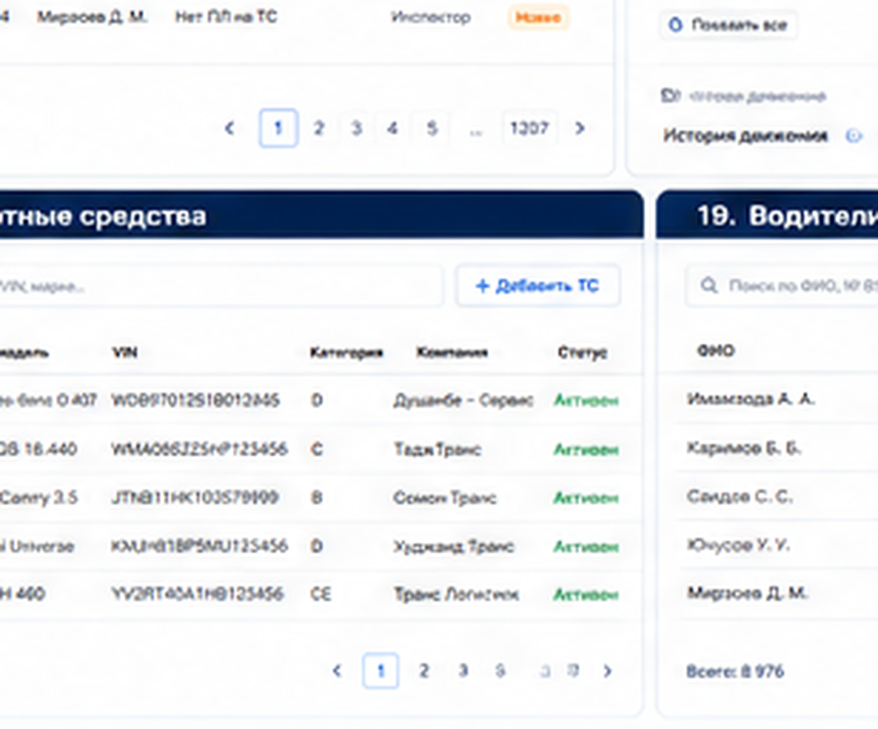
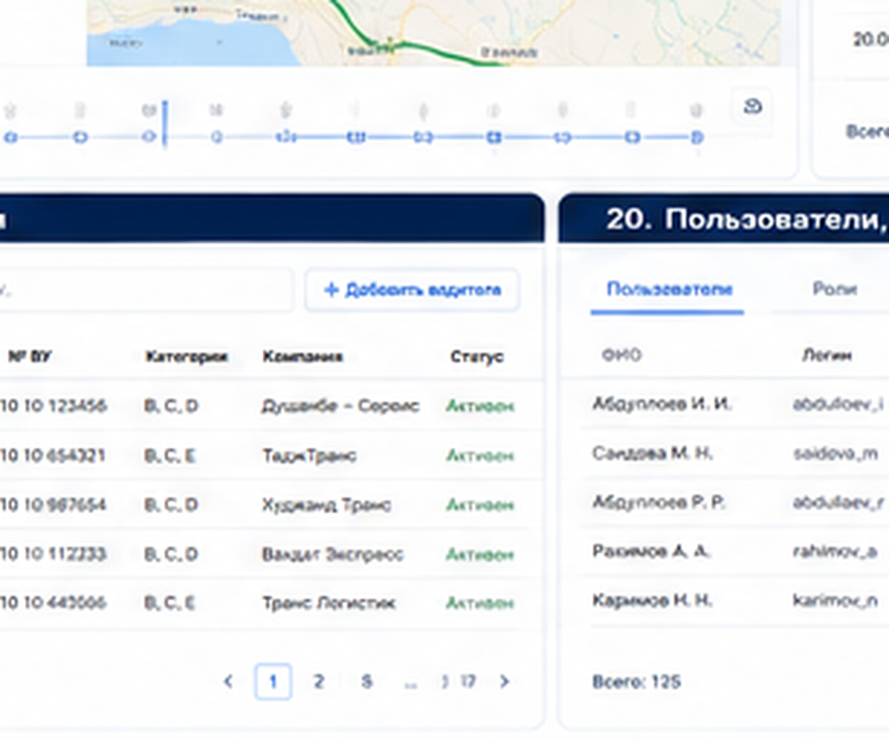
13. Отчёты, аналитика и справочные реестры
Отчётность, компании, транспорт, водители и управление ролями формируют единое управленческое пространство.
14

Slide 15
14. Ожидаемый эффект от внедрения
Полная цифровизация путевого листа и отказ от дублирующего ввода данных.
Единая государственная база в составе DTS.
Прозрачный выпуск ТС на линию: медицинский и технический контроль.
Онлайн-мониторинг рейсов, быстрые проверки QR и автоматический контроль через Neru.
Единая аналитика для Министерства транспорта и перевозчиков.
Готовность к дальнейшему развитию: мобильные кабинеты, ЭЦП, e-CMR, e-Permit, BI-панели.
Следующий шаг:
1. Утвердить финальное ТЗ.
2. Утвердить визуальную концепцию интерфейсов.
3. Подготовить roadmap разработки.
4. Перейти к Figma и frontend/backend реализации.
Демонстрационная презентация завершена.
15

